Slide 1
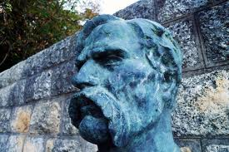
MATIJA GUBEC

Slide 2
ŽIVOT
Ambroz Matija Gubec rođen je oko 1548. u Hižakovecu, Hrvatsko zagorje, a pogubljen je 15. veljače u Zagrebu 1573.
Bio je hrvatski seljak i vođa seljačke bune u Hrvatskoj i Sloveniji.

Slide 3
ŽIVOT
Kip Matije Gupca u Gornjoj Stubici, rad Antuna Augustinčića

Slide 4
SELJAČKA BUNA
Uzroci pobune bili su:
pogoršan položaj seljaka,
ograničavanja i ometanja seljačke trgovine,
zlodjela Franje i Gabrijela Tahija
Ustanici se bore za:
stare pravice i rušenje feudalnog poretka,
stvaranje samostalne seljačke države sa sjedištem u Zagrebu

Slide 5
SELJAČKA BUNA
Nadgrobna ploča Franje Tahyja

Slide 6
SELJAČKA BUNA
Seljaci su izabrali Gupca za vođu jer su "smatrali da se, među ostalim, odlikuje pameću i hrabrošću“

Slide 7
SELJAČKA BUNA
Gubec se pokazao kao sposoban organizator i nadahnjujući vođa, pa je odmah nakon smrti ušao u legendu

Slide 8
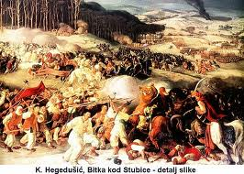
U presudnoj bitci kod Stubičkih Toplica 9. veljače 1573, Gubec je vodio seljačku vojsku od oko 6.000 ljudi.

Slide 9
SELJAČKA BUNA
Gubec je seljacima govorio neka budu svjesni da trebaju pobijediti ili očekivati "jao pobijeđenima"

Slide 10
Nakon što su seljaci poraženi, Gubec je uhvaćen i odveden u Zagreb. Smaknut je 15. veljače 1573.

Slide 11
LEGENDA
Prema legendi javno je mučen na Trgu svetoga Marka tako što je bio prisiljen nositi krunu od usijanoga željeza (kao "seljački kralj"), a zatim je raščetvoren

Slide 12
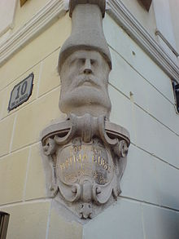
Bista na uglu Markova trga i Ćirilometodske ulice u Zagrebu

Slide 13
ZANIMLJIVOSTI
Višestoljetna Gupčeva lipa zaštićeni je spomenik kulture – SADNICU GUPČEVE LIPE IMAMO I U DVORIŠTU NAŠE ŠKOLE!

Slide 14
ZANIMLJIVOSTI
Mnoga društva nose ime Matije Gupca, tako je npr. u Tavankutu 1946. godine osnovano Hrvatsko kulturno prosvjetno društvo "Matija Gubec”

Slide 15
ZANIMLJIVOSTI
Najčešće ime ulica u Hrvatskoj jest Ulica Matije Gupca
Mnoge škole nose njegovo ime, PA TAKO I NAŠA, ali i u Piškorevcima, Jarmini, Zagrebu, Gornjoj Stubici, Magadenovcu, Tavankutu

Slide 16
